Slide 1
Thứ … ngày … tháng … năm …
Tiếng Việt
Chủ đề: Thiên nhiên kì thú
Bài 4 – Tiết 2
Nghe kể:
Bồ Nông có hiếu
Bồ nông có hiếu

Slide 2
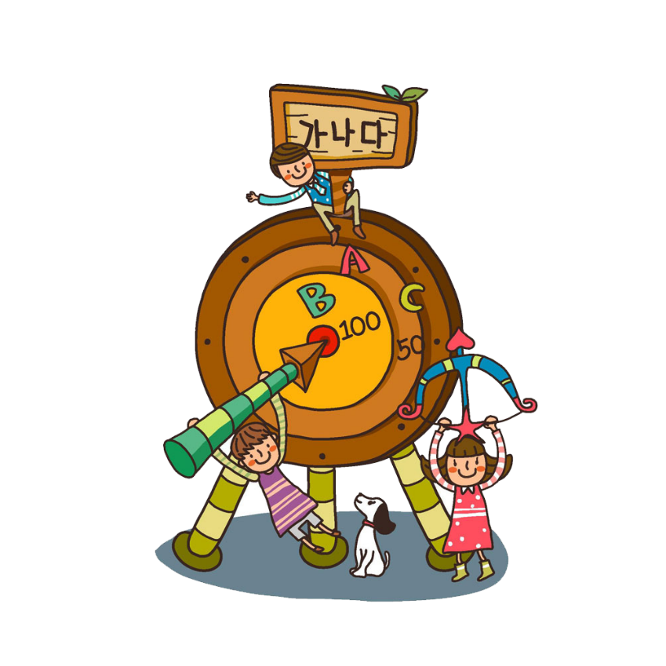
MỤC TIÊU
Nghe – kể được truyện Bồ nông có hiếu dựa vào tranh và từ ngữ gợi ý

Slide 3
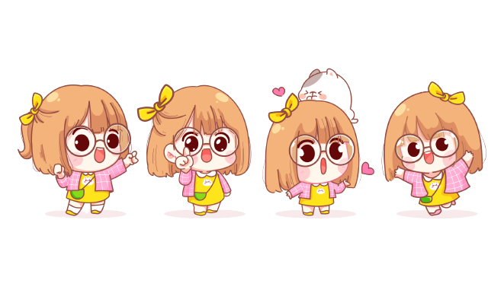
Khởi động
Khởi động

Slide 4
Trò chơi
Chạm điện
Chạm điện
Một đội chơi thực hiện thử thách xong sẽ gọi bất kì một đội chơi khác để thực hiện thử thách
Luật chơi
Luật chơi

Slide 5
Nói 1 – 2 câu có hình ảnh so sánh về một sự vật trong bài học.

Slide 6
Nhắc lại
Em hãy nêu các
hình ảnh so sánh có trong bài
Mùa xuân đã về?

Slide 7
Mây như một đàn cừu tản đi và dưới bầu trời quang đãng.
Muôn loài trên mặt đất như hồi sinh.
Cỏ non như những chiếc kim đâm tua tủa trên mặt đất.

Slide 8
Nhắc lại
Sự vật A (Sự vật được so sánh) | Từ so sánh | Sự vật B (Sự vật dùng để so sánh)
M: Mặt trời | như | hòn lửa

Slide 9
Nói 1 – 2 câu có hình ảnh so sánh về một sự vật trong bài học
THẢO LUẬN NHÓM

Slide 10
Một số câu hỏi gợi ý
Em thích sự vật nào trong bài đọc?
Em có thể so sánh sự vật đó với
sự vật gì?
Em dùng từ so sánh nào?

Slide 11
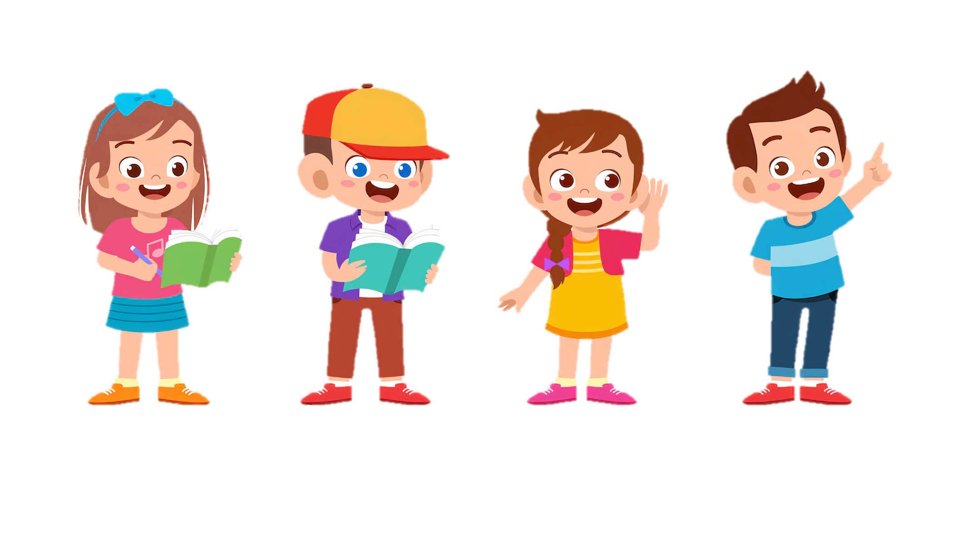
GÓC CHIA SẺ
GÓC CHIA SẺ

Slide 12
Nghe kể
Nghe kể

Slide 13
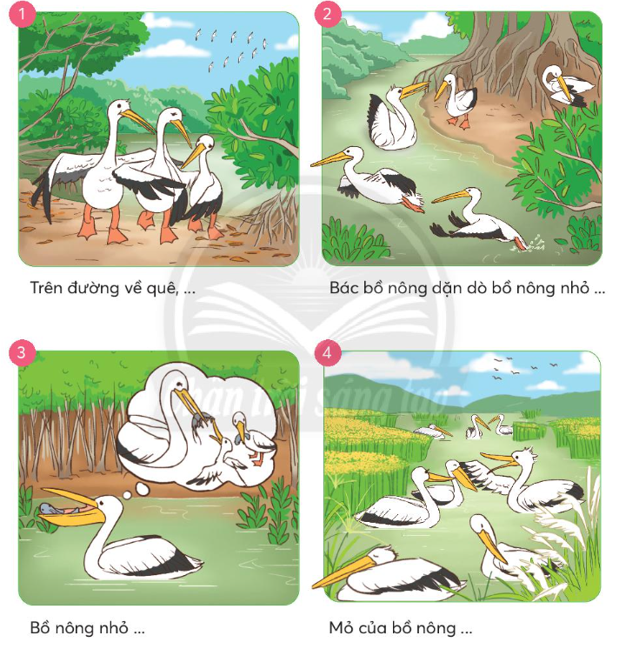
Cùng quan sát
Cùng quan sát
BỒ NÔNG CÓ HIẾU

Slide 14
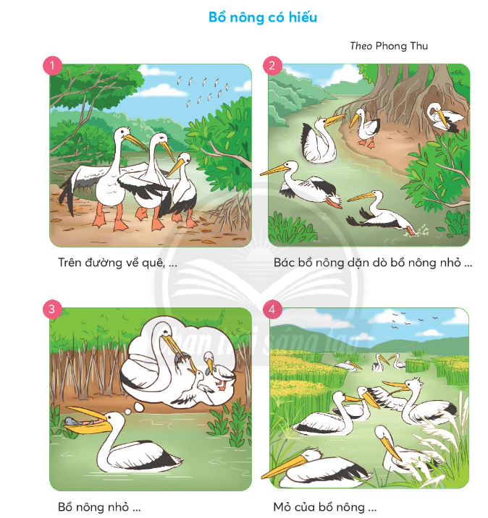
TRẢ LỜI CÂU HỎI
Em hãy đọc tên truyện và dự đoán nội dung câu chuyện
Tên truyện: Bồ nông có hiếu
Nội dung: Câu chuyện kể về chú bồ nông hiếu thảo hết lòng yêu thương, chăm sóc khi mẹ gặp nạn.

Slide 15
Nghe kể lần 1
Nghe kể lần 1

Slide 16
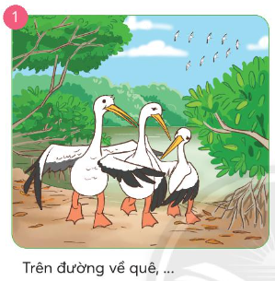
BỒ NÔNG CÓ HIẾU
Tranh 1
Trên đường về quê nhà, mẹ chú bồ nông nhỏ chẳng may bị nạn. Chú dìu mẹ vào một hốc cây, chờ vết thương của mẹ lành. Thấy vậy, một bác bồ nông dừng lại giúp đỡ hai mẹ con

Slide 17
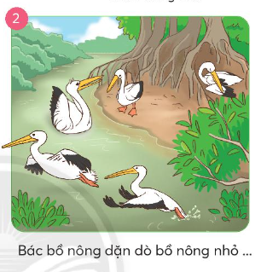
BỒ NÔNG CÓ HIẾU
Tranh 2
Một ngày, rồi hai ngày, bồ nông mẹ vẫn chưa nhấc cánh lên được. Trời ngày một nóng hầm hập. Bác bồ nông phải đuổi theo đàn con của bác. Bác gọi chú bồ nông nhỏ dặn dò mọi việc cần thiết khi chăm sóc mẹ. Chú bồ nông nhỏ vâng dạ ghi lòng.
con

Slide 18
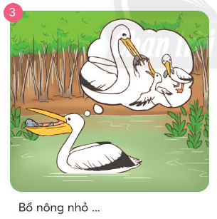
BỒ NÔNG CÓ HIẾU
Từ buổi ấy, bồ nông hết dắt mẹ đi tìm nơi mát mẻ, lại mò mẫm đi kiếm mồi. Đêm đến, khi gió gọi hiu hiu, chú bồ nông một thân một mình ra đồng xúc tép, xúc cá. Đôi chân khẳng khiu của chú vốn đã dài, giờ càng như dài thêm ra vì lặn lội.
Tranh 3

Slide 19
BỒ NÔNG CÓ HIẾU
Tranh 3
Trên đồng nẻ, dưới ao khô, cua cả chết gần hết. Mặt sông chỉ còn xăm xắp nước. Bắt được con mồi nào, chú bồ nông cũng ngậm vào miệng để phần mẹ. Chú nhớ dạo trước mỗi lần về nhà, mẹ lại há mỏ ra cho các con ăn. Giờ đây, chú đã hiểu: mẹ nhịn để cho các con ăn.

Slide 20
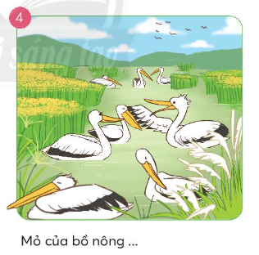
BỒ NÔNG CÓ HIẾU
Tranh 4
Ngày qua ngày, chú bồ nông sử dùng miệng làm túi đựng thức ăn nuôi mẹ. Cái mỏ xưa vốn gọn ghẽ, nay chảy xệ xuống giống hệt cái túi. Ngày nay, nó vừa là chiếc lưới, cái giậm, cái nơm đi đánh cá, vừa là kỉ niệm hiếu thảo của một đứa con ngoan.

Slide 21
Nghe kể lần 2
Nghe kể lần 2

Slide 22
Kể từng đoạn
câu chuyện

Slide 23
BỒ NÔNG CÓ HIẾU
Gợi ý tranh 1
Chú bồ nông làm gì khi mẹ bị thương?
Ai đã giúp hai mẹ con bồ nông khi bồ nông mẹ gặp nạn?

Slide 24
BỒ NÔNG CÓ HIẾU
Gợi ý tranh 2
Tình trạng của mẹ bồ nông sau hai này như thế nào ?
Bác bồ nông dặn bồ nông việc gì trước khi đi?

Slide 25
BỒ NÔNG CÓ HIẾU
Gợi ý Tranh 3
Hằng ngày, chú bồ nông làm gì để chăm sóc mẹ?
Chú bồ nông đã hiểu ra điều gì sau những ngày chăm sóc mẹ?

Slide 26
BỒ NÔNG CÓ HIẾU
Gợi ý Tranh 4
Vì dùng mỏ làm túi đựng thức ăn cho mẹ nên mỏ bồ nông như thế nào?
Đối với bồ nông, chiếc mỏ đã trở thành điều gì?

Slide 27
BỒ NÔNG CÓ HIẾU
Lưu ý
Khi kể chuyện học sinh cần:
Sử dụng ánh mắt, cử chỉ khi kể.
Phân biệt giọng các nhân vật.

Slide 28
Em hãy kể từng đoạn của câu chuyện theo tranh và câu hỏi gợi ý dưới tranh.

Slide 29
THẢO LUẬN NHÓM

Slide 30
Góc
chia sẻ

Slide 31
Kể toàn bộ
câu chuyện

Slide 32
THẢO LUẬN NHÓM

Slide 33
Trình bày
trước lớp

Slide 34
Kể lại đoạn truyện em thích bằng lời của chú bồ nông nhỏ

Slide 35
Hướng dẫn
Chọn đoạn truyện em thích
Chọn cách xưng hô phù hợp khi kể chuyện bằng lời của nhân vật. (Ví dụ: chú bồ nông -> tôi)
Sử dụng ánh mắt, cử chỉ khi kể

Slide 36
THẢO LUẬN NHÓM

Slide 37
Chia sẻ trước lớp
Chia sẻ trước lớp

Slide 38
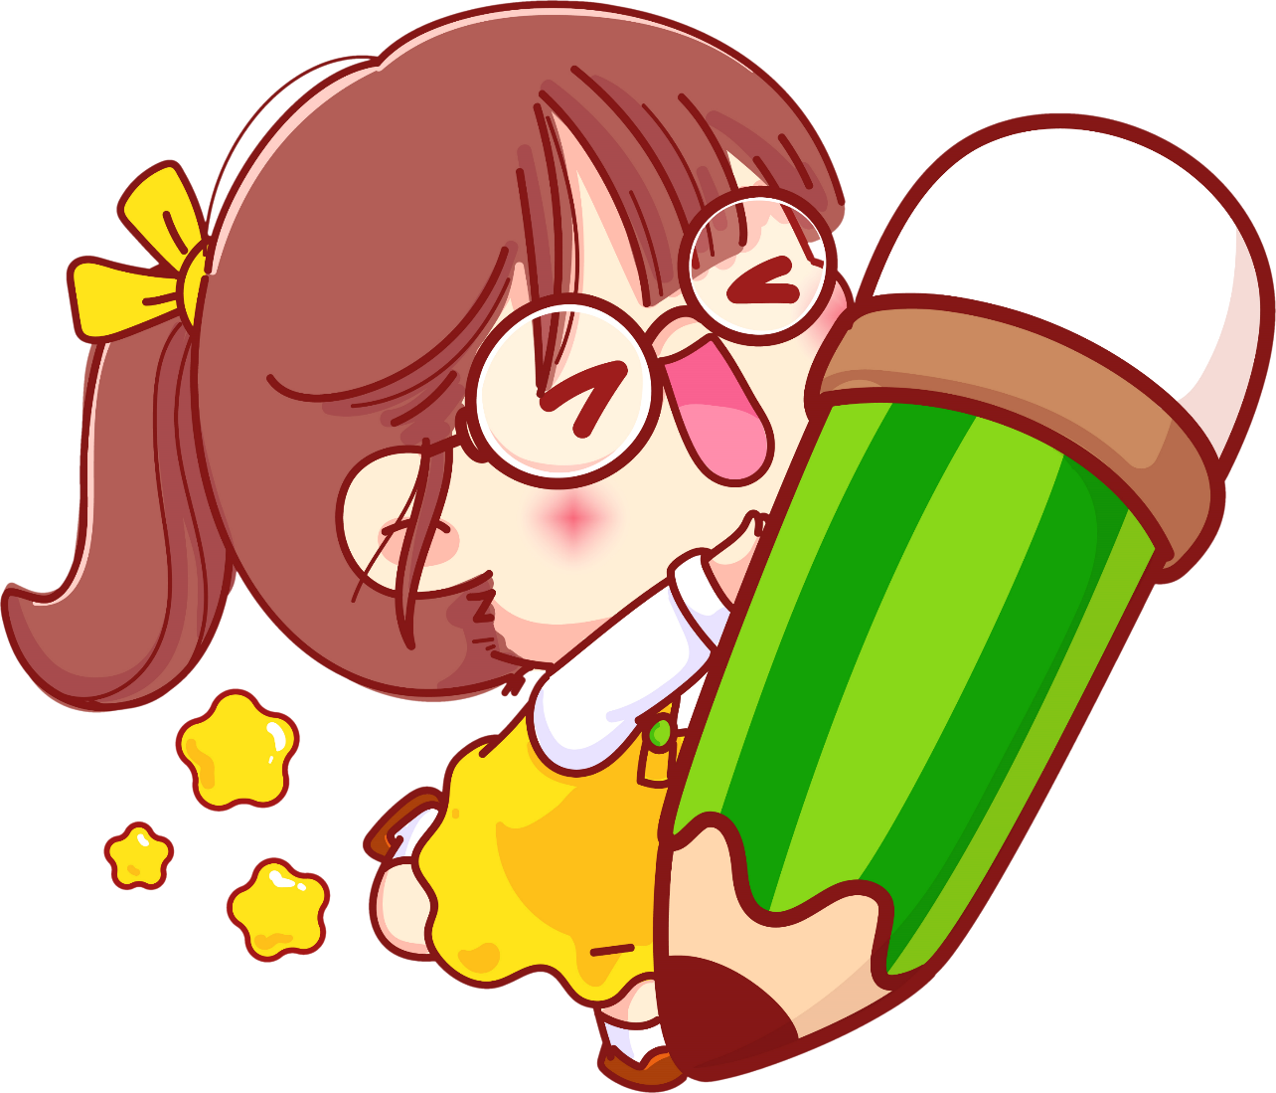
DẶN DÒ
GV ĐIỀN VÀO ĐÂY
GV ĐIỀN VÀO ĐÂY

Slide 39
Tạm biệt và hẹn gặp lại

